Slide 1
밸런스의 구조
박성현
16시간
Notes:
가계부
지출과 수입에 관한 내용 정리
유저와 개발자간의 지출과 수입은 다르다.

Slide 2
목차
개요
밸런스 요소
시스템 설정
정리

Slide 3
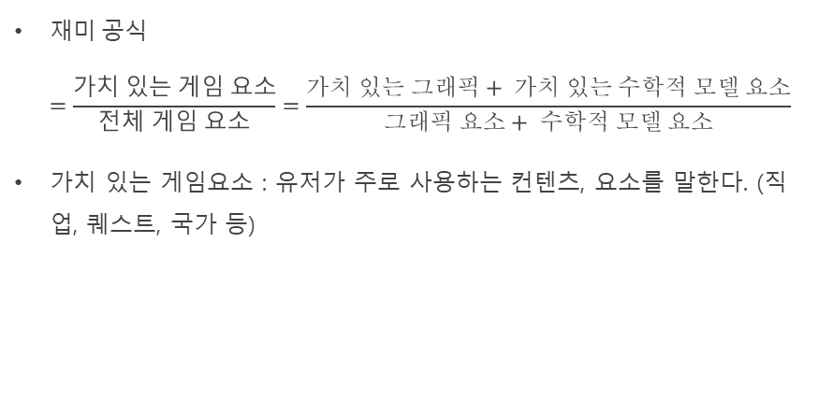
개요
01
게임 월드
게임은 크게 감각적 월드와 수학적 월드로 구성되어 있다.
감각적 월드는 시각, 청각을 통해 느낄 수 있는 부분이고 수학적 월드는 밸런스를 맞추기 위한 수학적 모델이다.
수학적 월드를 이루는 것은 크게 세가지로 캐릭터 설계, 게임 시스템 설계, 차트 설계이다.
게임월드
감각적 월드
수학적 월드
캐릭터
설계
시스템
설계
차트 설계
게임에서 제일 중요한 것은 재미(경험)이다.
밸런스는 게임에서 재미가 없을 때 변형되어야 한다.
밸런스는 동일한 수치 값이 아니라 상황에 따라 우위에 있는 것이 좋은 밸런스다. Ex) 가위바위보
밸런스는 손을 댈수록 망가질 수 있다.
밸런스를 변형할 때 아예 새로운 시스템을 도입하여 변경하면 유저는 납득한다. 수치만 변형시킨 밸런스는 유저의 좋지 않은 경험이 될 수 있다.
재미 공식 $=\frac{가치 있는 게임 요소}{전체 게임 요소}=\frac{가치 있는 그래픽+ 가치 있는 수학적 모델 요소}{그래픽 요소+ 수학적 모델 요소}$
가치 있는 게임요소 : 유저가 주로 사용하는 컨텐츠, 요소를 말한다. (직업, 퀘스트, 국가 등)

Slide 4
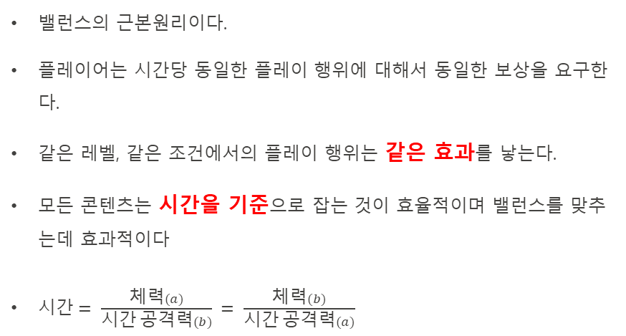
등가의 원리
02
밸런스의 근본원리이다.
플레이어는 시간당 동일한 플레이 행위에 대해서 동일한 보상을 요구한다.
같은 레벨, 같은 조건에서의 플레이 행위는 같은 효과를 낳는다.
모든 콘텐츠는 시간을 기준으로 잡는 것이 효율적이며 밸런스를 맞추는데 효과적이다
$시간= \frac{체력(a)}{시간 공격력(b)} = \frac{체력(b)}{시간 공격력(a)}$
샘플링 밸런스
모든 요소에서 밸런스 잡기 힘들 경우 일부 구간(영역)을 통해 대략적인 밸런스를 분배한다.
각 밸런스에서 평균으로 계산하게 되면 어느 정도 밸런스를 잡는데 유용하다.
이 밸런스를 잡는 방식은 PvP 컨텐츠의 밸런스를 잡을 때 유용하다.

Slide 5
콘텐츠 소모 방식
02
탐험 | 길드전 | 레이드 | PVP
장갑 | 헬멧 | 망토 | 갑옷
병렬적인 소모방식
1개의 콘텐츠에 해당하는 특정한 보상만을 제공한다.
장점 : 유저가 최고치의 성장을 위해 모든 콘텐츠를 소비해야 한다. 콘텐츠의 소비 속도 증가와 버려지는 콘텐츠가 사라진다.
단점 : 제한된 보상으로 유저의 불쾌감을 줄 수 있다.
보완 : 최상위 아이템을 각 부분마다 제공하되 하위 아이템은 공통으로 배분한다.
탐험 | 길드전 | 레이드 | PVP
장갑(레어) | 헬멧(레어) | 망토(레어) | 갑옷(레어)
갑옷(매직) | 장갑(매직) | 헬멧(매직) | 망토(매직)
망토(매직) | 갑옷(매직) | 장갑(매직) | 헬멧(매직)
탐험 (일반) |  | PVP (매직) |  | 레이드 (레어) |  | 길드 (유니크)
장갑 |  | 장갑 |  | 장갑 |  | 장갑
헬멧 |  | 헬멧 |  | 헬멧 |  | 헬멧
망토 |  | 망토 |  | 망토 |  | 망토
갑옷 |  | 갑옷 |  | 갑옷 |  | 갑옷
직렬적인 소모방식
각 콘텐츠를 다음 단계에서 사용하기 위한 보상으로 제공한다.
장점 : 유저가 최종 콘텐츠를 사용하기 위해 모든 콘텐츠를 사용하게 된다.
단점 : 중간단계를 건너 뛰고 컨텐츠를 사용할 수 있다.
보완 : 각 중간단계에 보상을 여러가지로 주어 각 콘텐츠에 필요한 보상을 다르게 설정한다.
우측으로 갈 수록 고등급의 아이템을 획득한다.

Slide 6
게임의 경제학
02
성장
아이템
유저는 몬스터나 퀘스트 등 다양한 경로로 재화를 획득하게 되고 이 획득한 재화를 통해 아이템을 얻어 캐릭터를 강화한다.
초반에 많은 재화를 획득하게 하고 후반에서 많은 재화를 소비하도록 한다.
총 재화량에서 중요한 부분은 재화를 일정 수준으로 유지해야 된다.
게임 내의 재화가 적당량 이동하여야 게임내 재화가 안정화 된다.
이 재화를 어떻게 소모 시키고 획득 경로를 어떻게 설정함에 따라 밸런스를 잡는다.
재화
몬스터
유저
전투
NPC
유저의 재화 수입과 지출의 비율을 레벨별로 구분하여 게임내의 재화를 설정한다.
게임의 레벨 구조와 연계되어 설계를 한다.
Notes:
유저의 재화 획득 소비를 어떻게 구성한다.

Slide 7

베이스 아이템과 옵션
02
베이스 아이템과 옵션을 일치 시키지 않을 경우
장점 : 개발이 쉽다.
단점 : 유저경험에서 불쾌감을 줄 수 있다.
베이스 아이템과 옵션을 일치시키는 경우
장점 : 유저는 아이템 획득과 동시에 사용이 가능하다.
단점 : 시스템구성이 복잡하게 된다.
베이스 아이템 (공격력에 영향을 주는 스탯 : 민첩) | 아이템 옵션
 | 공격력 : 100 증가하는 스탯 : 민첩
 | 공격력 : 150 증가하는 스탯 : 지능
쓰레기의 미학 : 쓰레기가 쓸모가 없지 않다.
장점 : 시스템은 단순해 지고 향후 패치 될 아이템 구성이 쉽다. 유저에게 많은 보상을 제공할 수 있게 된다. 새로운 시스템으로 아이템 옵션을 옮기는 시스템을 구성 할 수 있다.

Slide 8
캐릭터 구성
03
캐릭터 준비와 가정
캐릭터 레벨 설정 : 여러 구간으로 분류하여 각 구간별 제공하는 요소를 다르게 설정한다.
캐릭터 어트리뷰트 설정 : 속성값 설정
팩터 설정 : 게임에서 중요하다고 생각하는 것들 실제적 수치 값
전투 가정 : 전투가 어떻게 진행되는 것을 임의 적으로 설정한다.
각 어트리뷰트와 팩터를 통해 각 요소를 밸런스 잡는다.
시간을 기준을 잡는다. (DPS : 시간당 공격력)
각 요소(클래시, 아이템)별로 1:1 상황에서 DPS를 비교 한다.(등가의 원칙)
특수한 경우 가정을 다양화 하여 DPS의 수치 값을 설정한다.

Slide 9
캐릭터 성장 구조
03
레벨 구간 설정
레벨 구간은 보통 크게 3가지로 구분되어 있다.
연습 : 시작하는 단계로 기본적인 게임 시스템과 조작법에 익숙해지는 구간
모험 : 시스템과 조작법에 어느 정도 익숙해져 있는 상태로 다양한 경험을 하는 구간
투쟁 : 게임 내의 모든 콘텐츠를 해 보았고 일부 콘텐츠만 반복적으로 사용한다.
연습
모험
투쟁
클래스 설정, 아이템 장착에 따라 설정, 상대적인 비교
각 능력치에 대한 어트리뷰트와 어빌리티의 상호 관계는 단순함수로 표현하는 것이 좋다.

Slide 10
몬스터 설정
03
인공지능
트리거와 액션 : 자극과 작용으로 특정 상황, 행동에 따라 일어나는 현상이다.
인공지능을 만들기 위해서는 다양한 트리거와 액션이 필요한다. 이를 인공지능 명세 일람이라고 하고 이러한 명세는 추후 차트와 로직으로 구현된다.
복합 인공지능
액션과 트리거만 존재하면 몬스터의 행동은 단순해지고 유저의 재미가 반감된다. 이에 따라 몬스터에게 요청과 요청큐를 설정한다.
요청 큐에는 두가지가 존재하는데 FIFO 큐 LIFO큐로 나눈다.
FIFO큐 : 먼저 요청한 순서대로 진행하는 방식
LIFO큐 : 최근에 요청한 순서대로 진행하는 방식

Slide 11
플레이 타임 설계
03
기획의도에 따라 최종 컨텐츠에 도달하는 시간을 예상하여 설정하고 그 시간에서 사용되는 컨텐츠의 비율을 설정한다.
레벨구간에 따라 플레이 타임을 예상하여 전체적인 비율을 맞춘다.
플레이 타임은 게임의 수명과 연관되어 있어 매우 중요한 요소이다.
플레이 타임에 영향을 주는 요소 : 총 플레이타임, 퀘스트 소모시간, 사냥 소모 시간, 동시접속자수, 시야거리, 영역의 넓이 등이 존재한다.
콘텐츠 소모방식에 따라서 해당 콘텐츠의 소모속도를 정해야 한다.

Slide 12
플레이 타임 설계
03
맵 설계
맵의 크기는 해당 구역의 유저의 수와 필요한 경험치 수 등 다양한 수치를 통해 정해진다.
맵은 퀘스트와 던전 등을 고려하여 제작한다.
맵은 크게 4가지로 분류된다. 플레이 가능한 필드, 마을, 던전, 플레이 불가능한 필드
퀘스트 설계
퀘스트와 보상의 상관관계
유저에게 퀘스트의 주요 보상을 무엇을 줄 것인가?
퀘스트로 경험치를 준다면 퀘스트와 사냥의 경험치 획득 비율을 어떻게 나눌 것인가?

Slide 13
아이템 시스템
03
루팅 시스템
몬스터를 사냥하여 아이템(재화, 재료, 장비 등)을 획득할 수 있도록 하는 시스템
캐릭터 레벨구간의 차이에 따라 루팅되는 아이템의 확률을 변경함으로서 유저층의 이동을 유도할 수 있다.
콜렉션 시스템(특정 아이템을 획득하게 되면 보상을 제공)을 통해 특정 콘텐츠의 소비를 강제 할 수 있다.
아이템 옵션
아이템 옵션은 캐릭터의 밸런스와 같이 등가의 법칙을 기준으로 설정한다.
베이스 아이템과 옵션을 활용하여 배포전략과 제한요소를 설정한다.

Slide 14
정리
04

